Slide 1
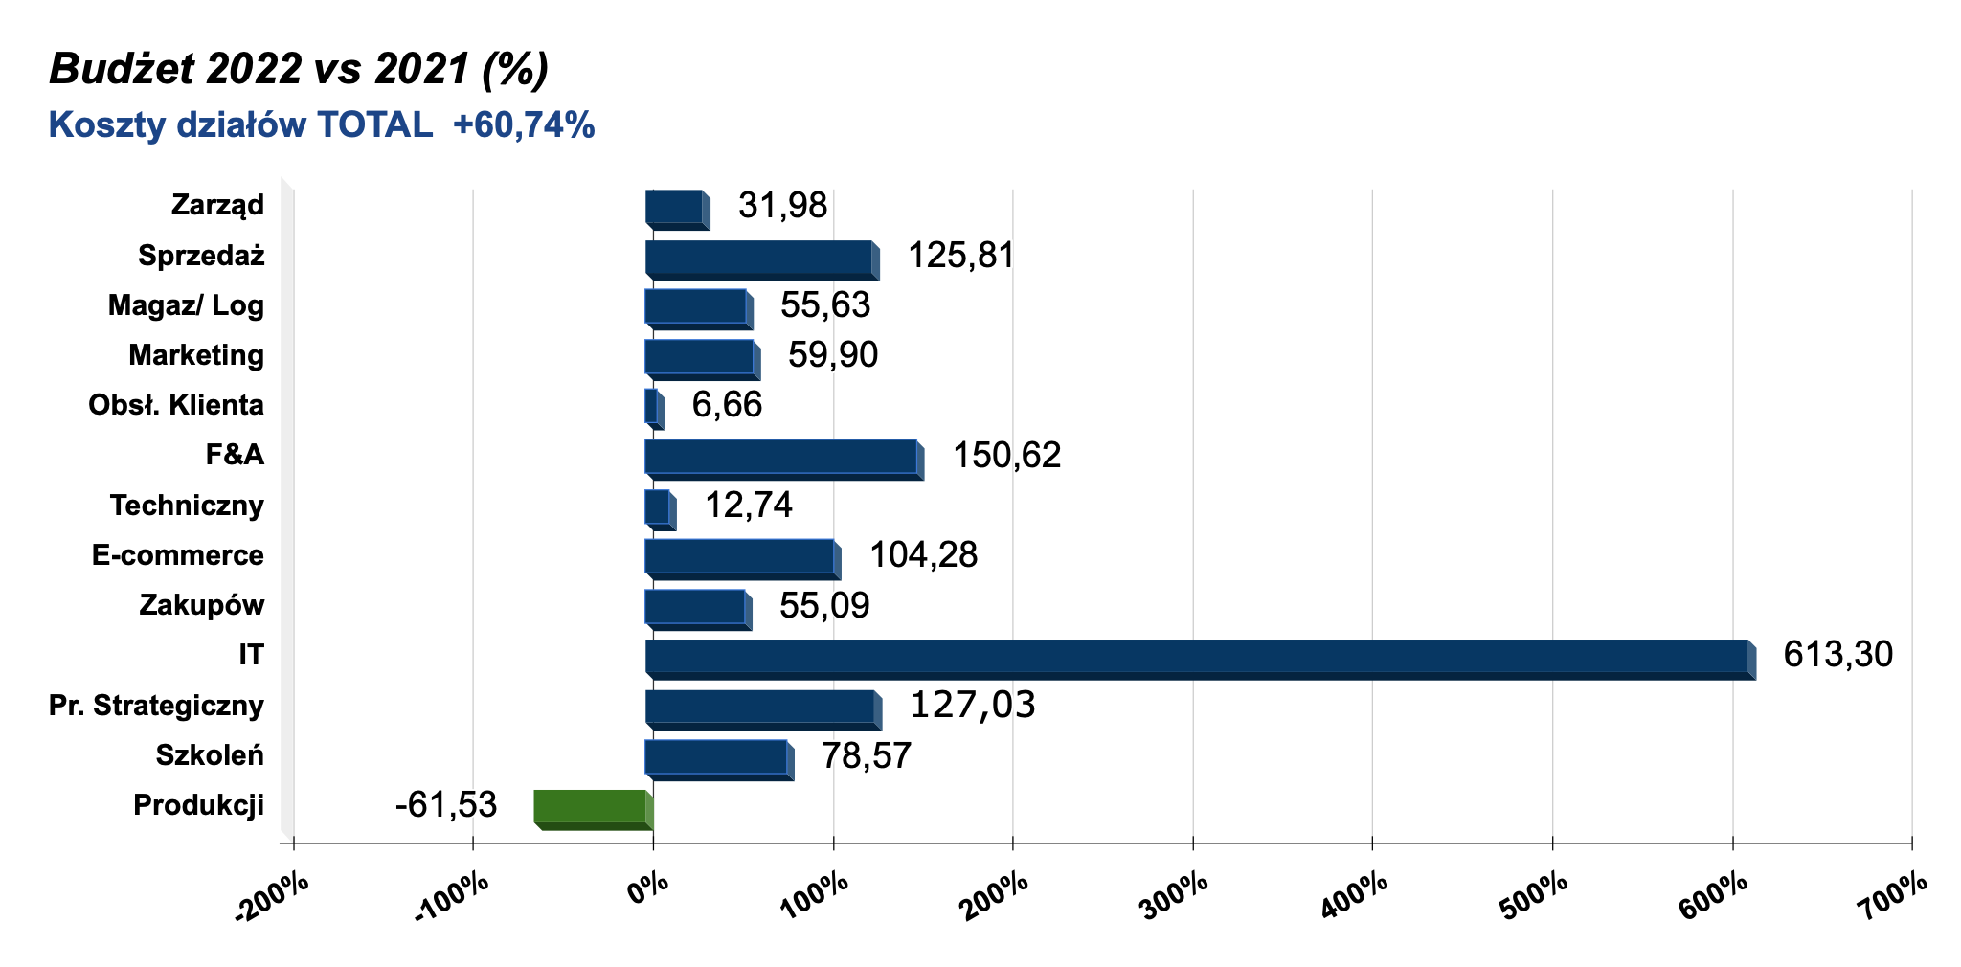

Slide 2
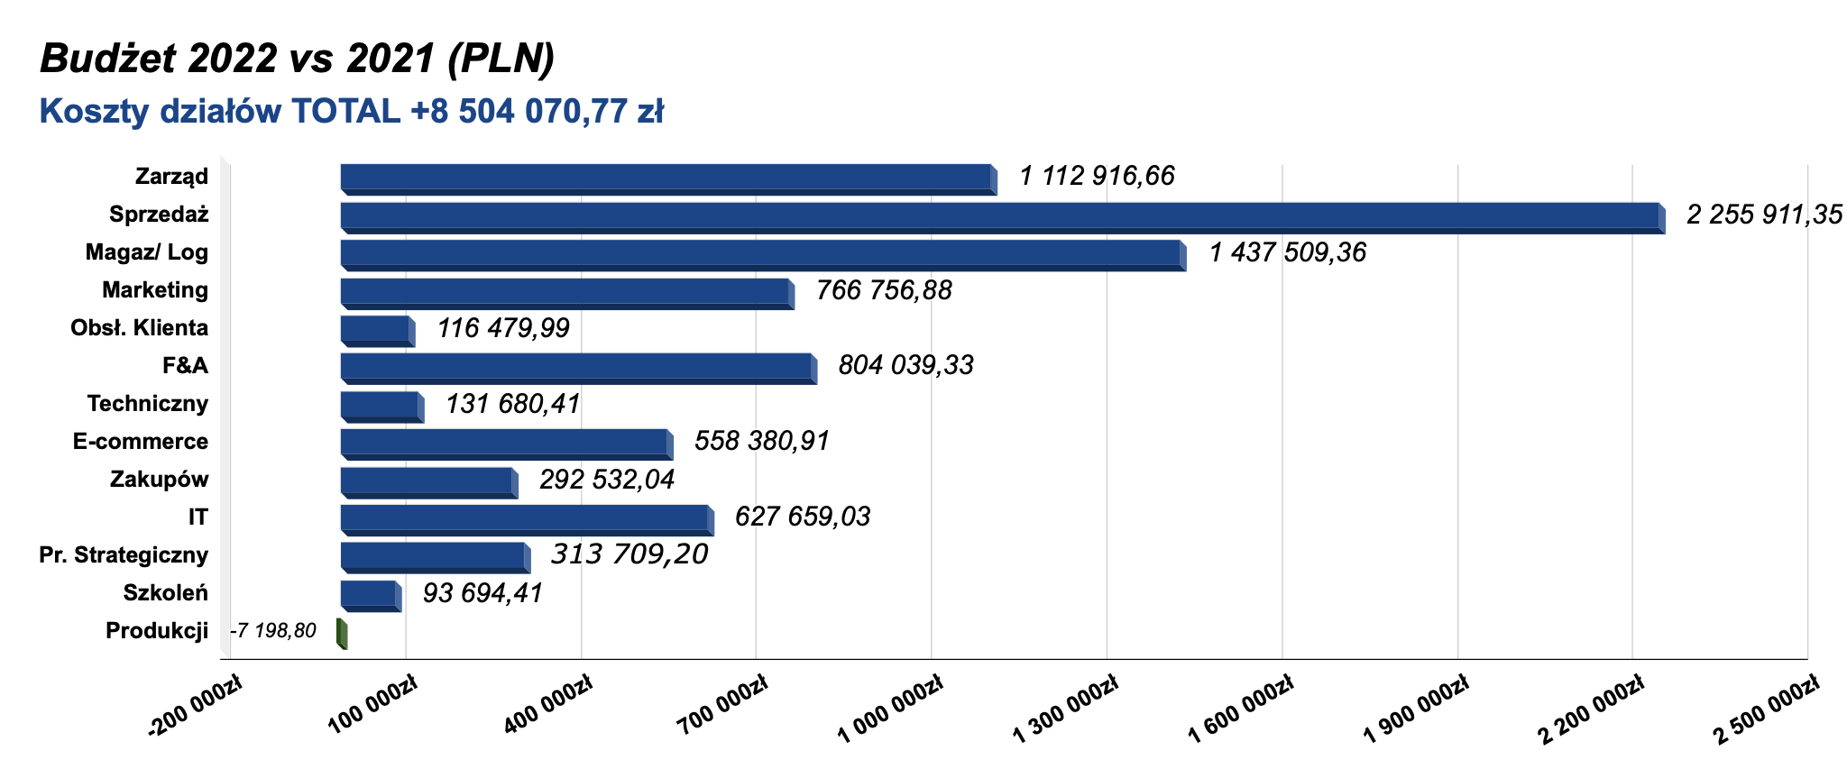

Slide 3
Cost difference explanation
Dział | 2021 | 2022 (budzet) | (%) | PLN
Sprzedaży | 1 793 166,13 | 4 049 077,47 | 125,81 | 2 255 911,35
 | wyjaśnienie, jakie czynniki spowodowały wzrost/zmniejszenie kosztów
Reasons : |  | Measures :
 | 1. gwałtowny wzrost sprzedaży doprowadził do konieczności zatrudnienia dodatkowych pracowników |  | 1.
 | 2. w 2021 r. brak wydatków styczniowych |  | 2.
 | 3. |  | 3.

Slide 4
Dział | 2021 | 2022 (budzet) | (%) | PLN
Finansów i Administracji | 533 835,25 | 1 337 874,58 | 150,62 | 804 039,33
 | wyjaśnienie, jakie czynniki spowodowały wzrost/zmniejszenie kosztów
Reasons : |  | Measures :
 | 1. |  | 1.
 | 2. |  | 2.
 | 3. |  | 3.

Slide 5
Dział | 2021 | 2022 (budzet) | (%) | PLN
E-commerce | 535 449,71 | 1 093 830,63 | 104,28 | 558 380,91
 | wyjaśnienie, jakie czynniki spowodowały wzrost/zmniejszenie kosztów
Reasons : |  | Measures :
 | 1. |  | 1.
 | 2. |  | 2.
 | 3. |  | 3.

Slide 6
Dział | 2021 | 2022 (budzet) | (%) | PLN
IT | 102 340,98 | 730 000,00 | 613,30 | 627 659,03
 | wyjaśnienie, jakie czynniki spowodowały wzrost/zmniejszenie kosztów
Reasons : |  | Measures :
 | 1. |  | 1.
 | 2. |  | 2.
 | 3. |  | 3.

Slide 7
Dział | 2021 | 2022 (budzet) | (%) | PLN
Projektów Strategicznych | 246 960,51 | 560 669,71 | 127,03 | 313 709,20
 | wyjaśnienie, jakie czynniki spowodowały wzrost/zmniejszenie kosztów
Reasons : |  | Measures :
 | 1. |  | 1.
 | 2. |  | 2.
 | 3. |  | 3.

Slide 8
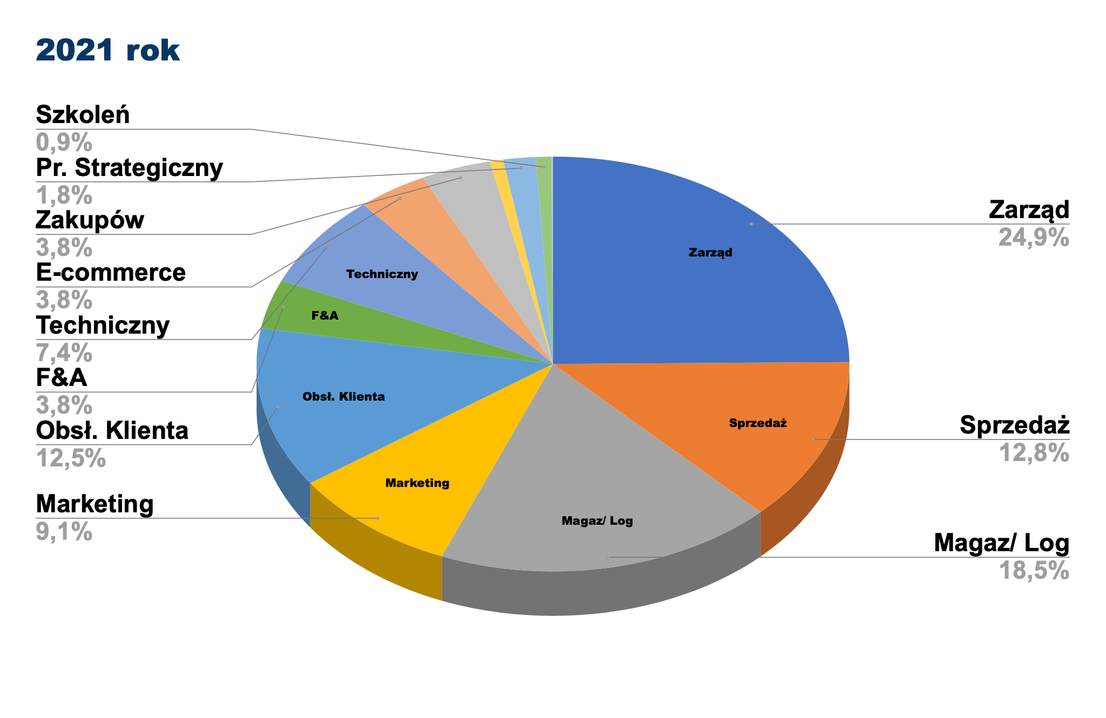
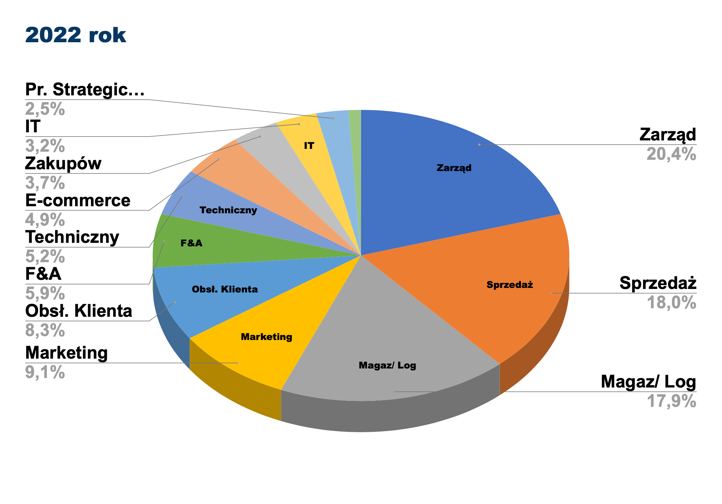
Koszty działów w %

Slide 9
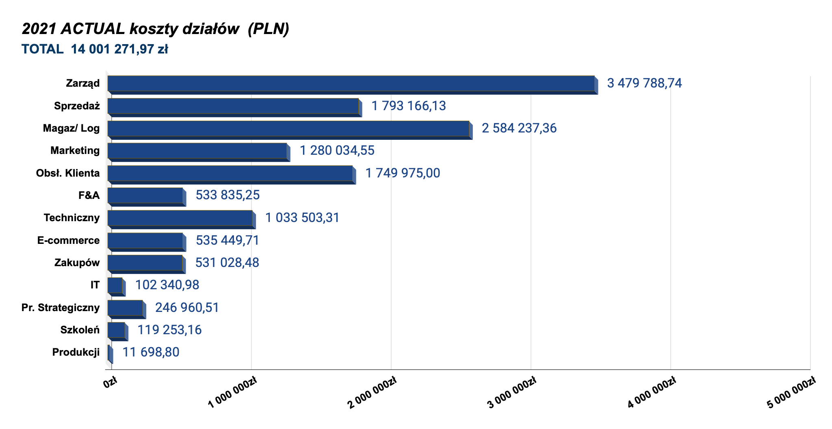

Slide 10
